Slide 1
ML 244
Numeración de Terminales en las Máquinas Asíncronas o de Inducción Trifásicas
Gregorio Aguilar Robles
14 de setiembre de 2011

Slide 2
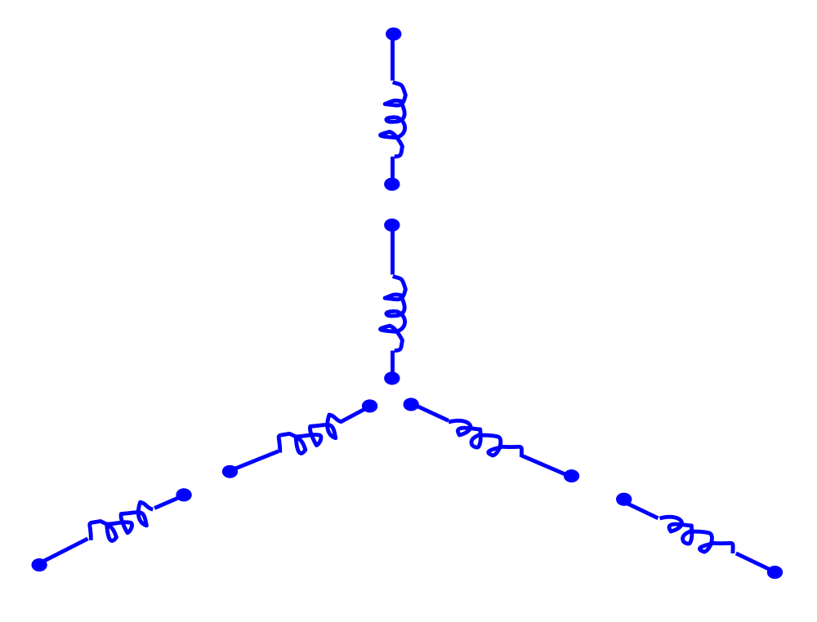
Las Tres Fases de un Motor de Inducción o Asíncrono Trifásico
Fase 1
Fase 3
Fase 2

Slide 3
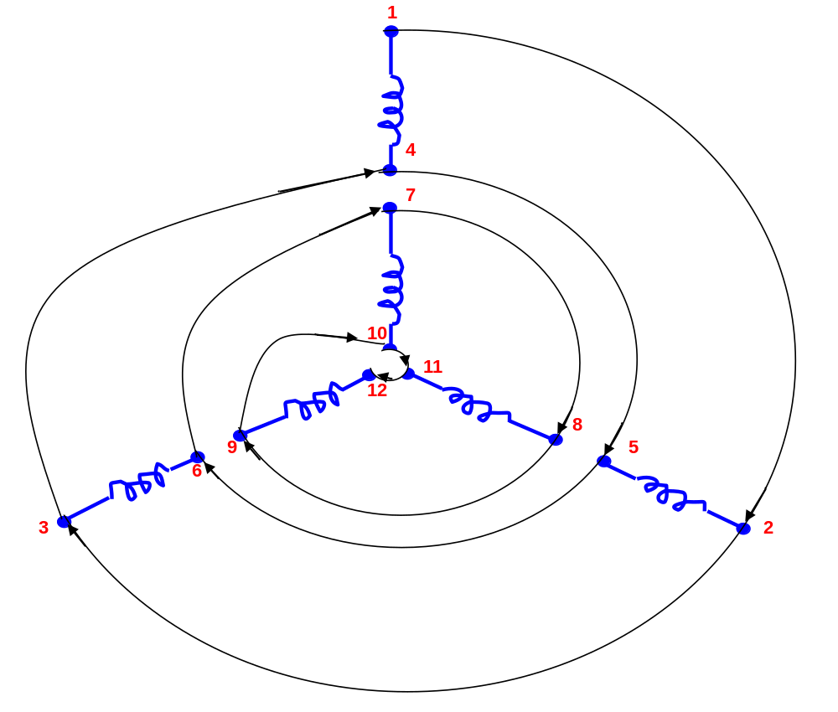
Motor de 12 Terminales
Fase 1: Terminales 1-4 y 7-10
Fase 2: Terminales 2-5 y 8-11
Fase 3: Terminales 3-6 y 9-12

Slide 4
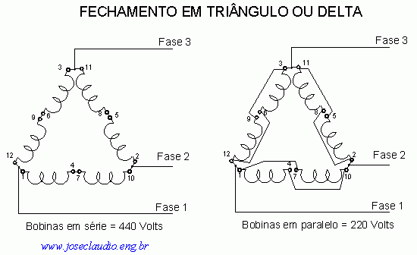
Motor de 12 Terminales

Slide 5
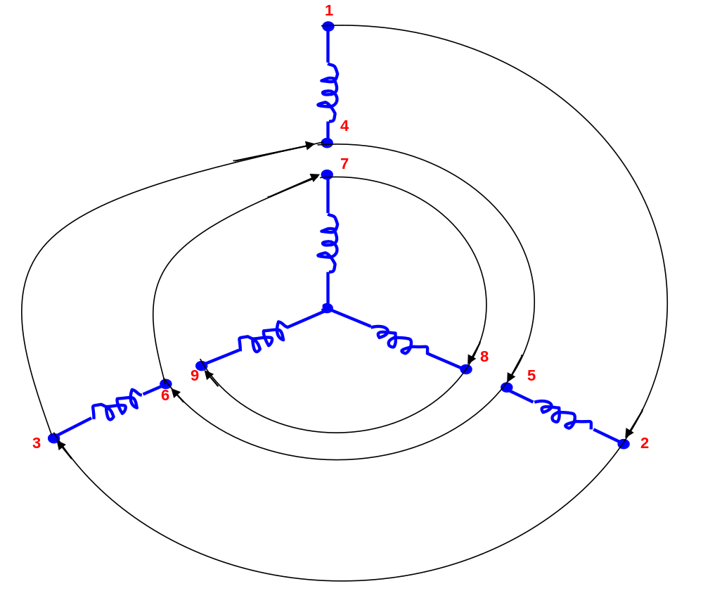
Motor de 9 Terminales

Slide 6
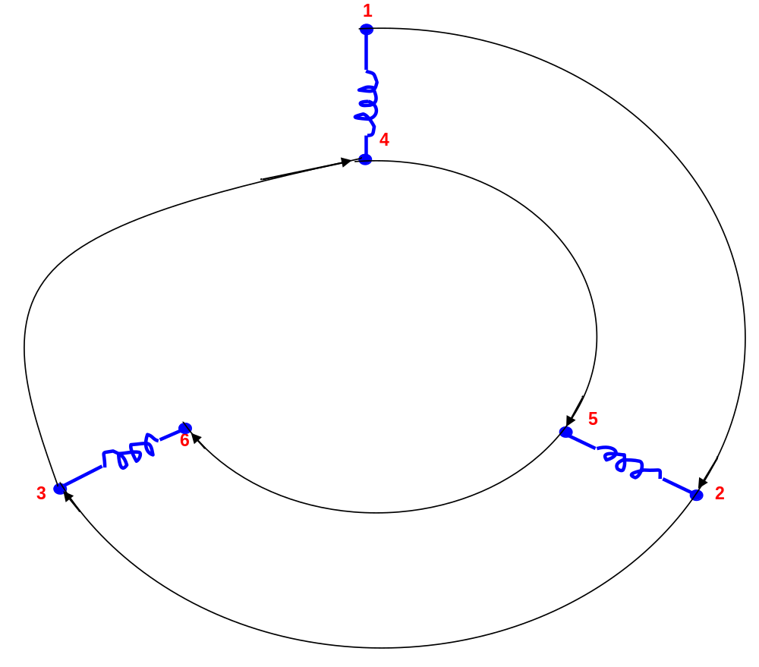
Motor de 6 Terminales

Slide 7
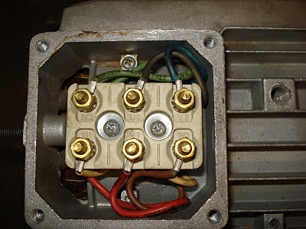
Bornera de un Motor de 6 Terminales

Slide 8
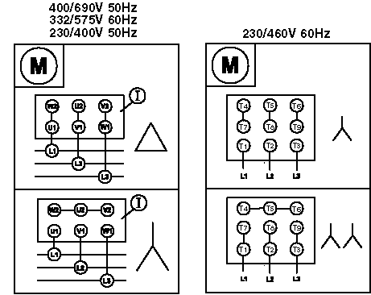
Motores de 6 y 9 Terminales

Slide 9
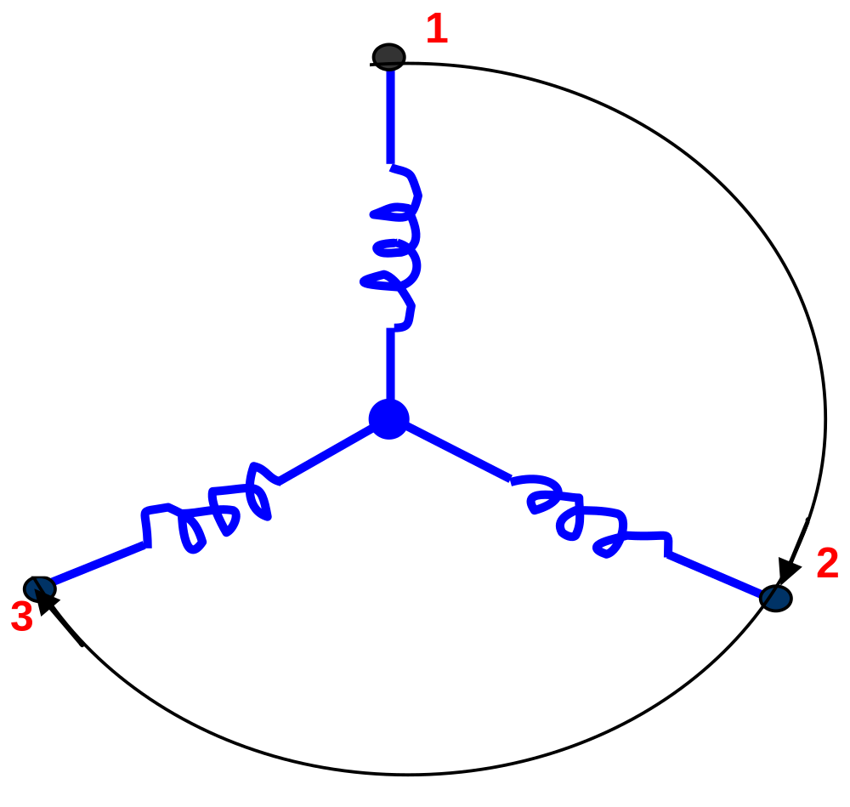
Motor de 3 Terminales

Slide 10
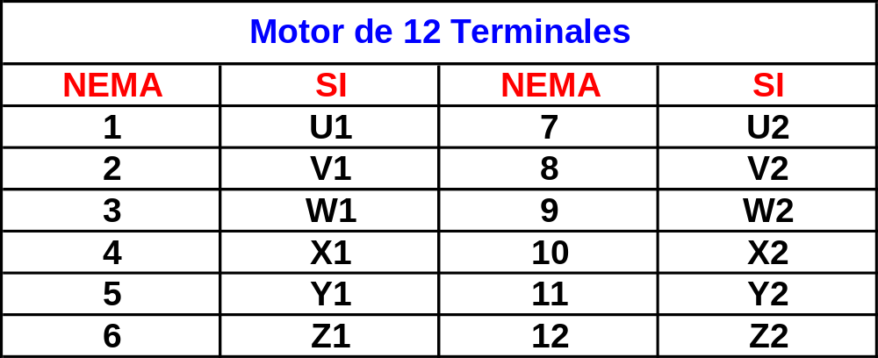
Numeración de Terminales
Para la numeración de terminales o identificación de los terminales se usan números en el Sistema NEMA (USA) y letras en el Sistema Internacional.

Slide 11
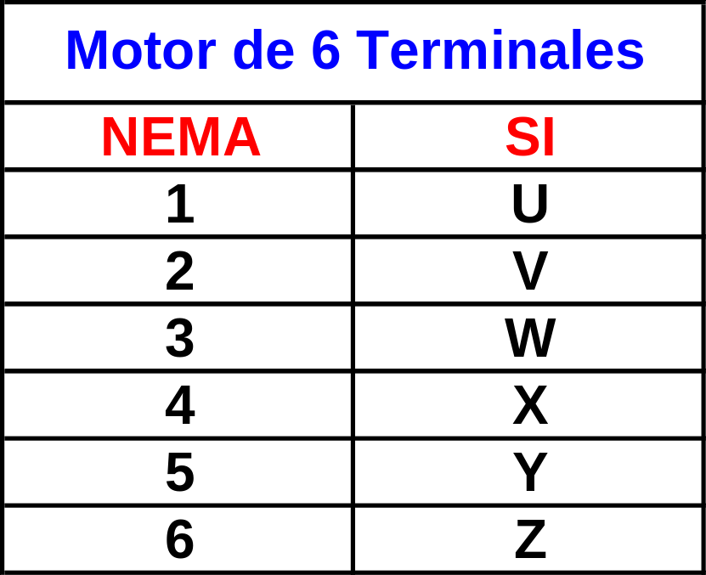
Numeración de Terminales

Slide 12
Conexiones en los Motores de Inducción o Asíncronos Trifásicos
Generalmente los motores asíncronos trifásicos de mediana potencia vienen para ser usados en las siguientes tensiones: 220V, 380V, 440V. En casos particulares se usan niveles de tensión de 500V y 550V.
Para el caso de motores denominados de “alta tensión”, los niveles de tensión son del orden de los 13 800V.
Para el caso de motores monofásicos se usan tensiones de 110V y 220V.
Normalmente el motor viene para usarlo en dos niveles de tensión: 220V-440V y 220V-380V

Slide 13
Conexión Doble Estrella (YY) Estrella Simple (Y)
Tensiones de Trabajo:
220V- 440V

Slide 14
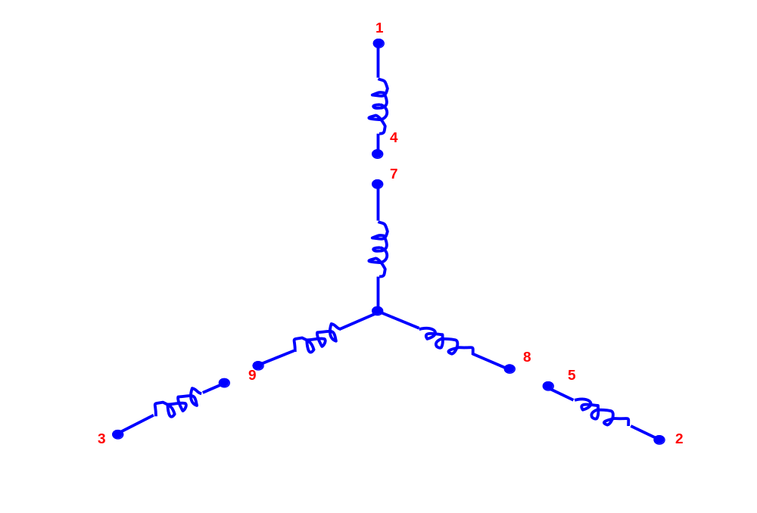
Conexión Doble Estrella – Estrella Simple (YY – Y)
Tensiones de Trabajo: 220V- 440V
Para este caso el motor debe tener 9 terminales:

Slide 15
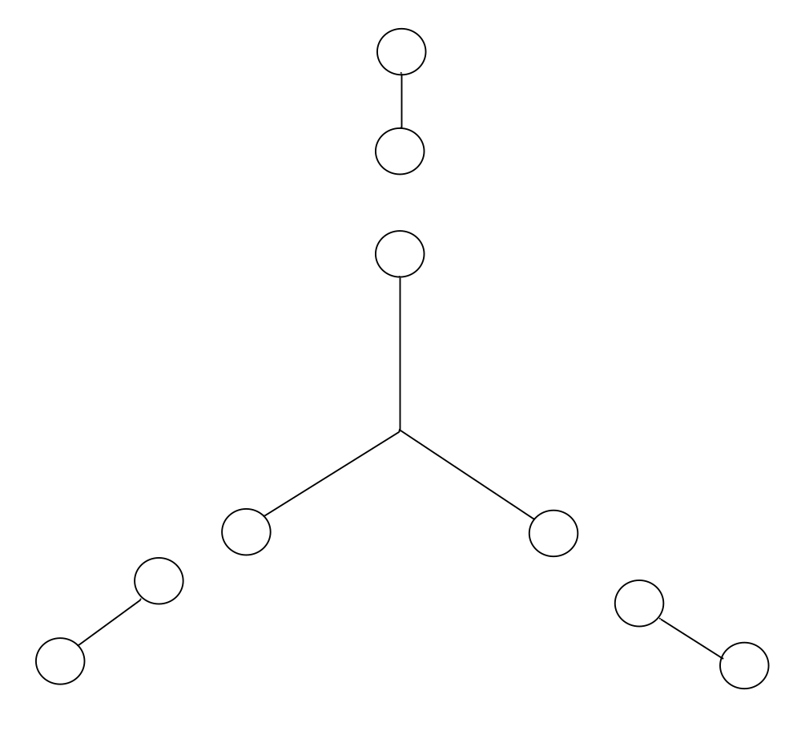
Para una mejor comprensión consideremos el siguiente gráfico:

Slide 16
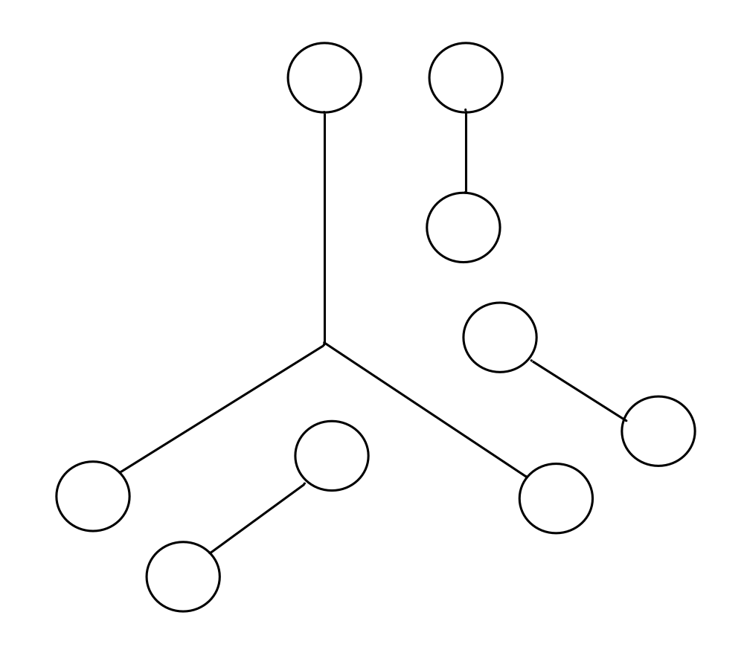
Las bobinas las podemos colocar de la siguiente manera:

Slide 17
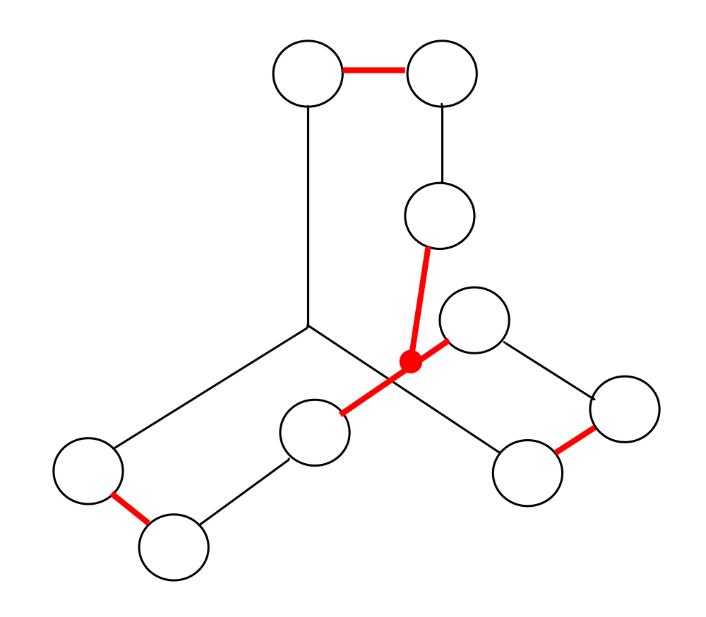
Efectuamos la conexión doble estrella, para que el motor trabaje a 220 V. La conexión es la siguiente:

Slide 18
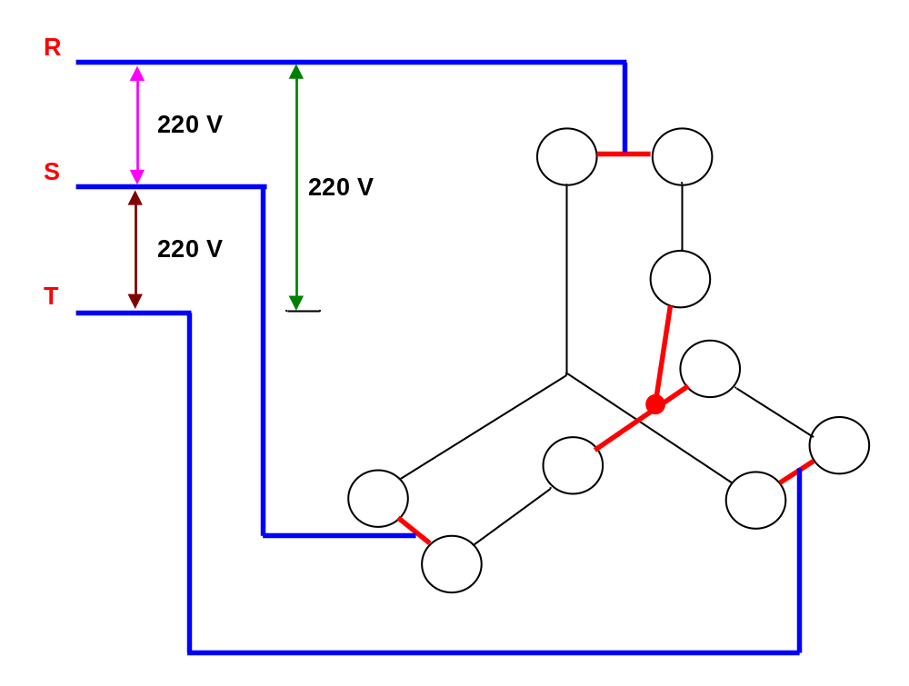
Conexión Doble Estrella (YY) – 220 V

Slide 19
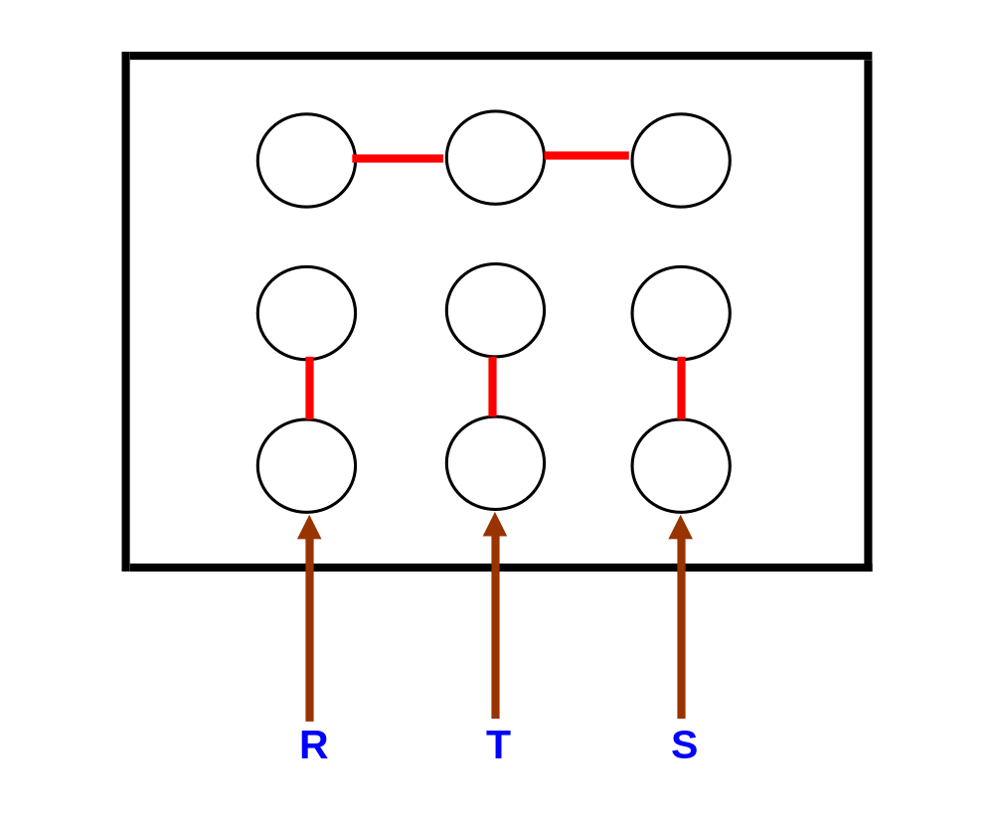
La conexión externa (en las borneras) del motor, para que éste trabaje a 220 V, es la siguiente:

Slide 20
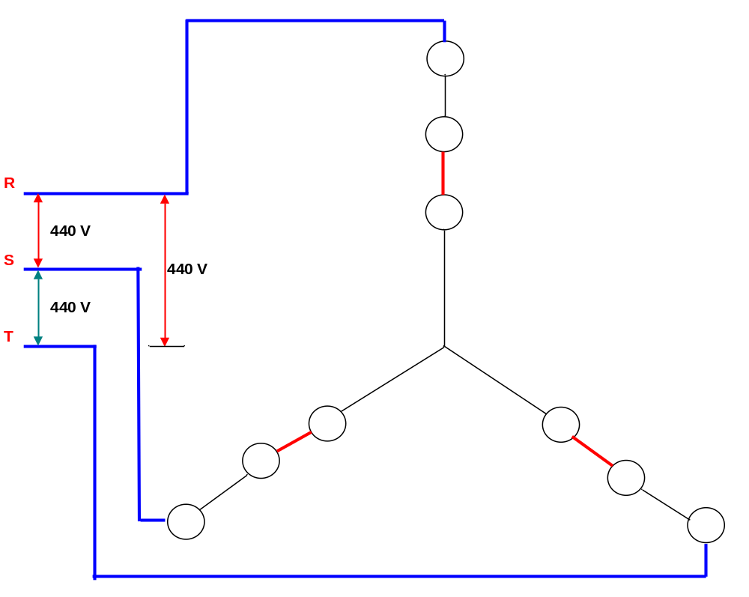
Conexión Estrella Simple (Y) – 440 V

Slide 21
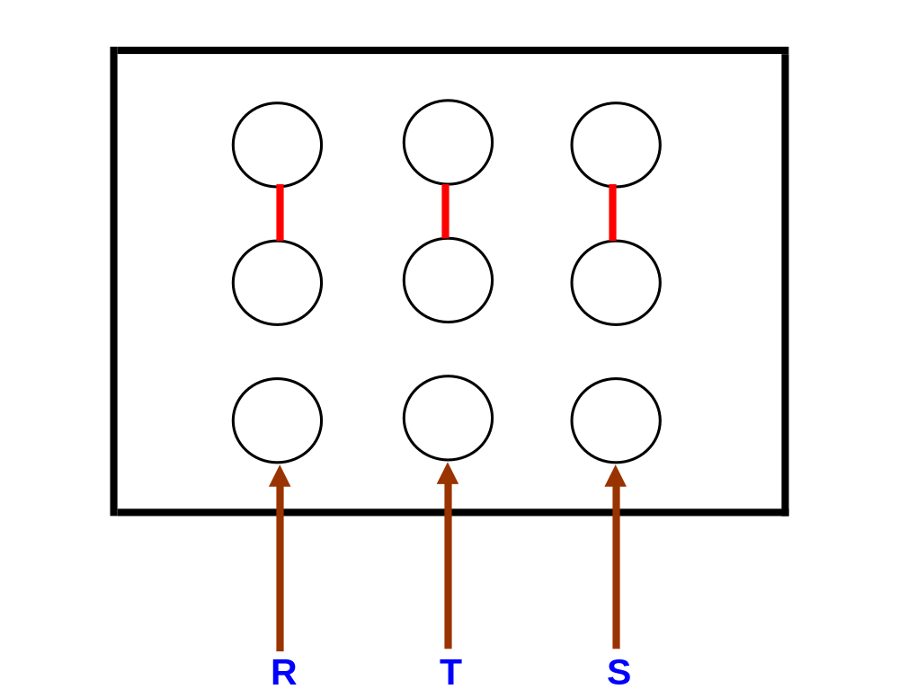
La conexión externa (en las borneras) del motor, para que éste trabaje a 440 V, es la siguiente :

Slide 22
Conexión (YY) – 220 V
Conexión (Y) – 440 V

Slide 23
Conexión Doble Delta (ΔΔ)
Delta Simple (Δ)
Tensiones de Trabajo:
440V- 220V

Slide 24
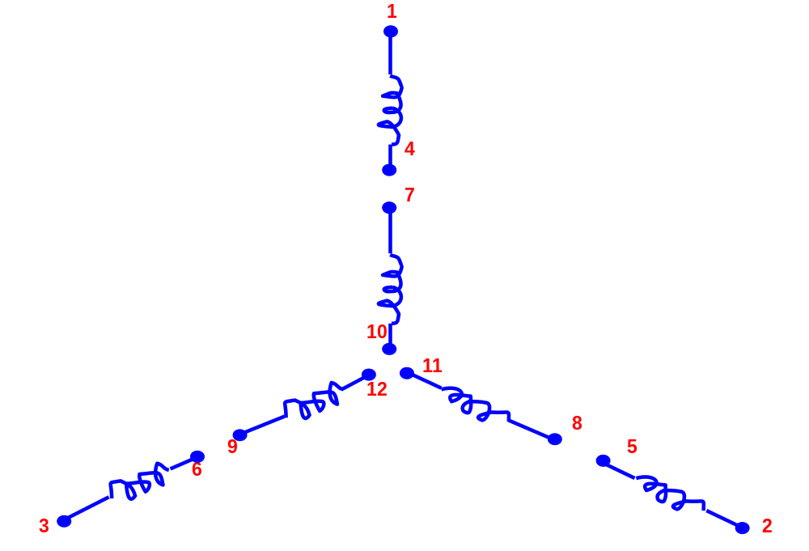
Conexión Doble Delta – Delta Simple (ΔΔ - Δ)
Tensiones de Trabajo: 440V- 220V
Para este caso el motor debe tener 12 terminales:

Slide 25
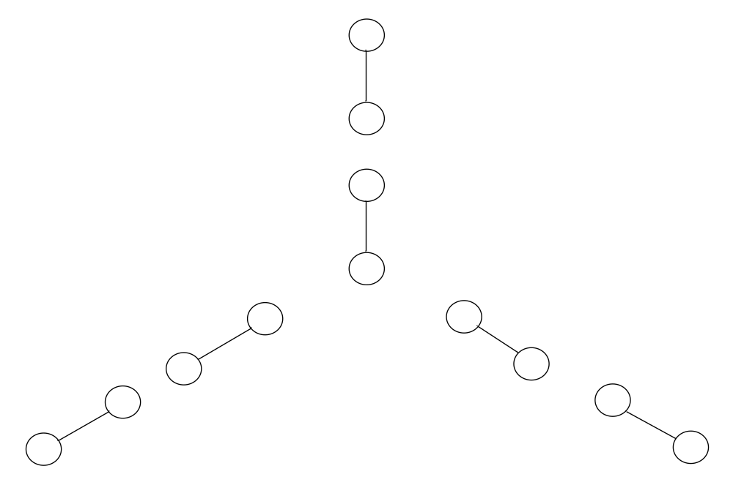
Las bobinas las podemos colocar de la siguiente manera:

Slide 26
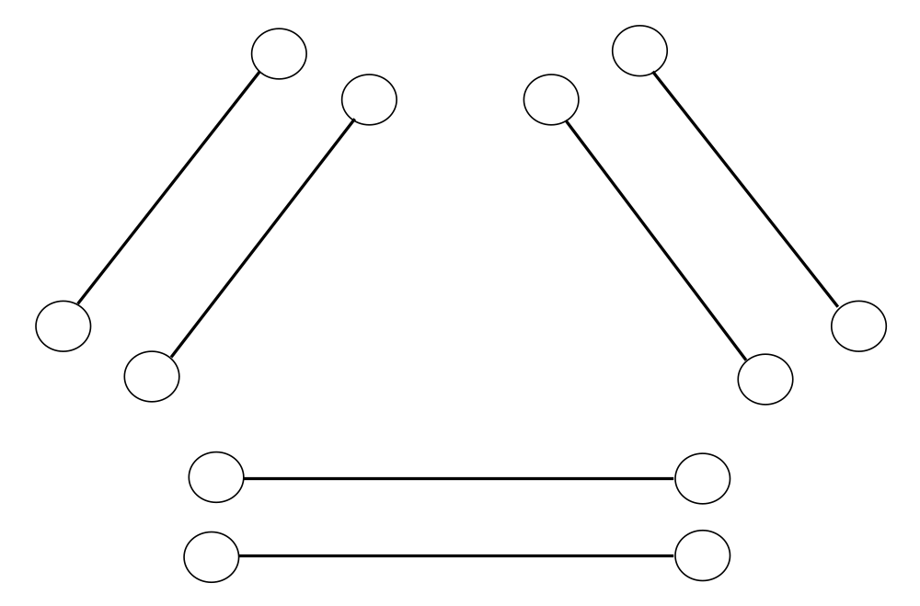
Colocando las bobinas de la siguiente forma:

Slide 27
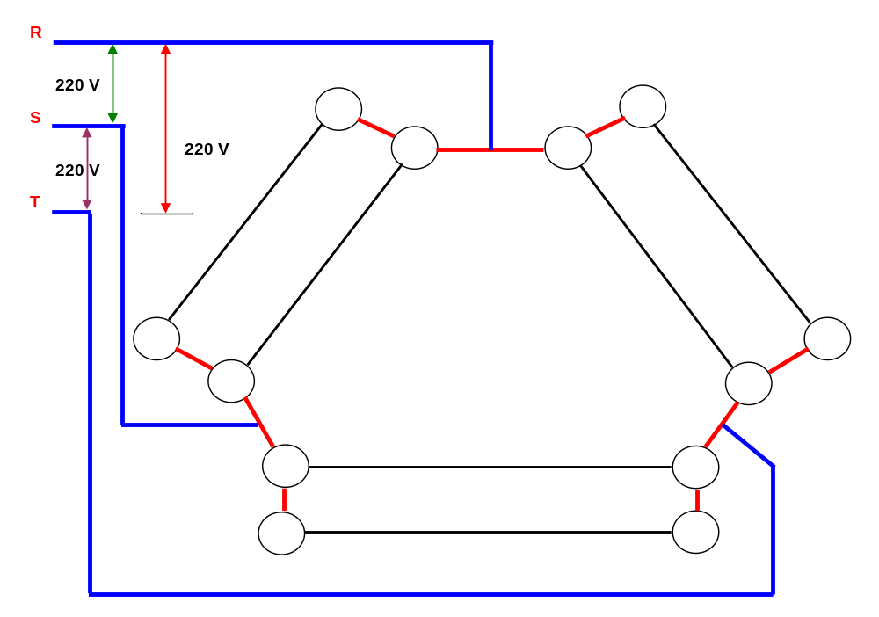
Conexión en Doble Delta (ΔΔ) – 220 V

Slide 28
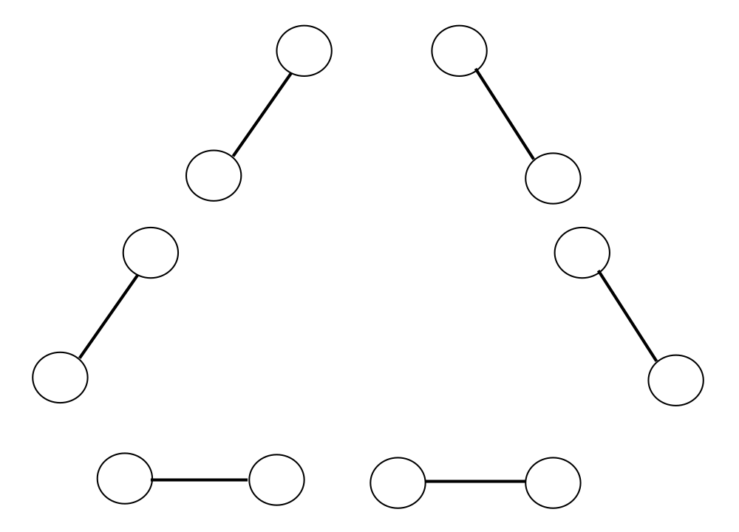
Conexión en Delta Simple (Δ) – 440 V

Slide 29
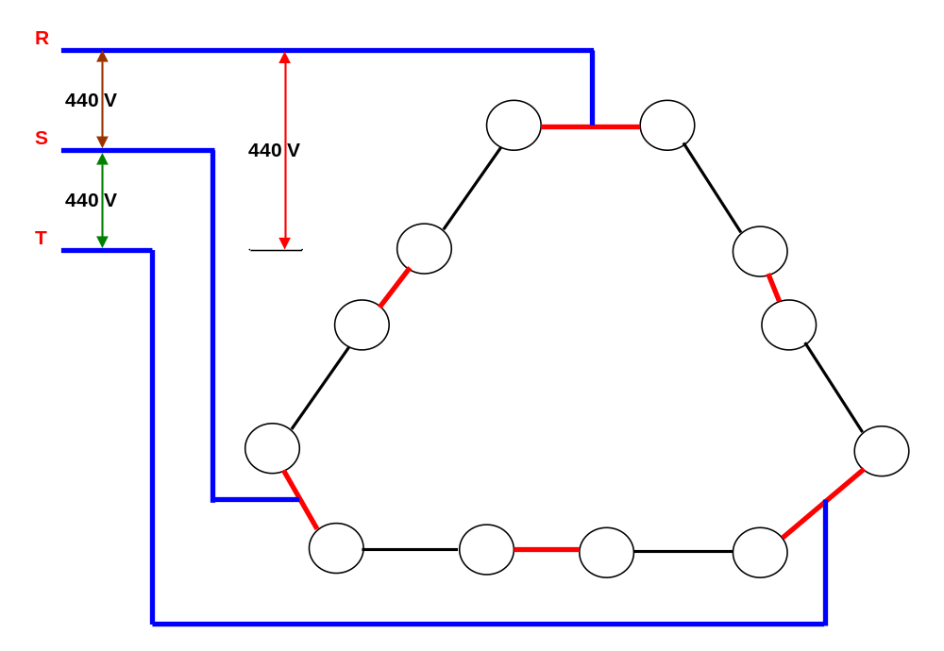
Conexión en Delta Simple (Δ) – 440 V

Slide 30
Conexión Delta – Estrella (Δ/Y)
Tensiones de Trabajo:
220V- 380V

Slide 31
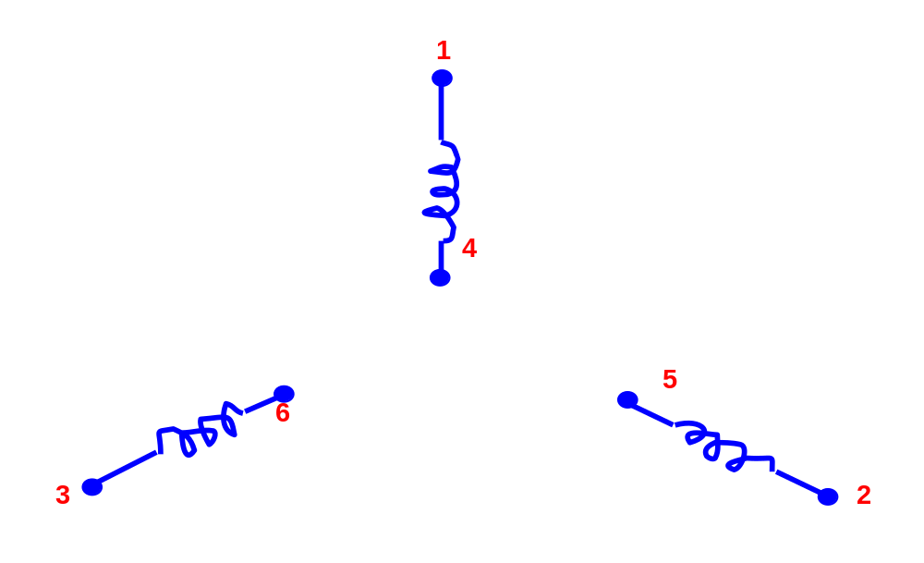
Conexión Delta - Estrella (Δ/Y)
Tensiones de Trabajo: 220V- 380V
Para este caso el motor debe tener 6 terminales:

Slide 32
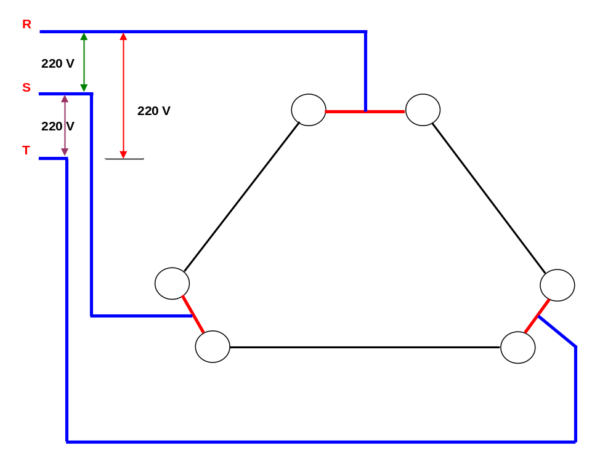
Conexión en Delta (Δ) – 220 V

Slide 33
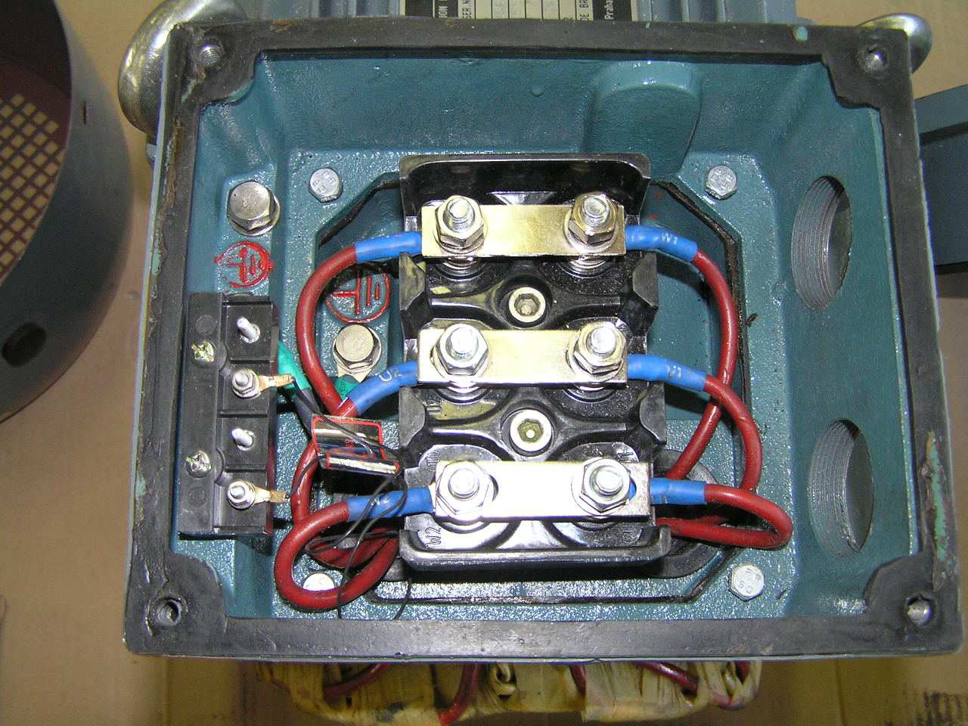
Conexión en Delta (Δ) – 220 V

Slide 34
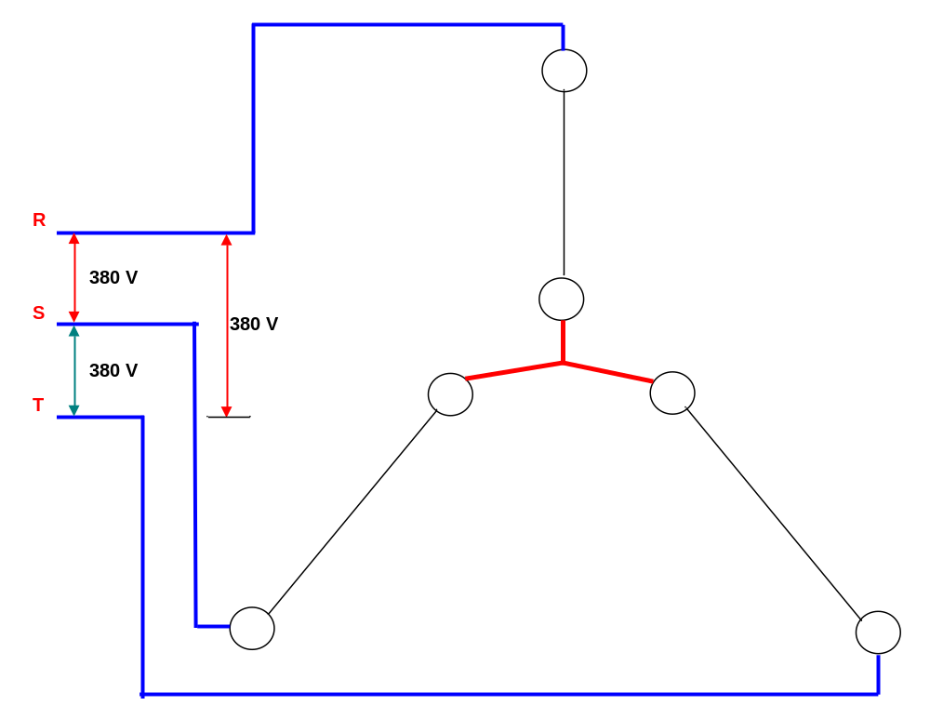
Conexión en Estrella (Y) – 380 V

Slide 35
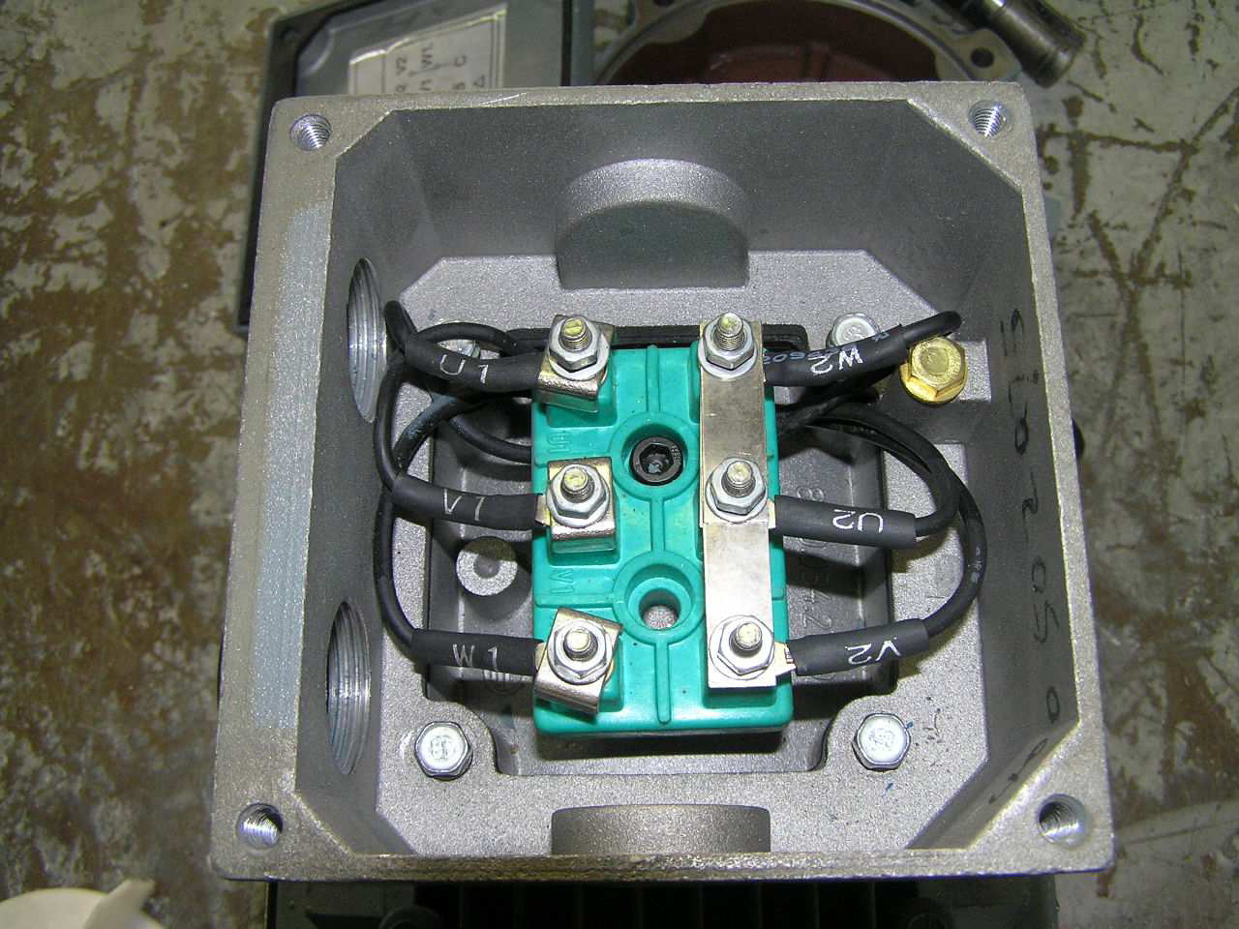
Conexión en Estrella (Y) – 380 V

Slide 36
Fin de la Clase
¡¡¡¡¡¡ Muchas Gracias ¡¡¡¡¡¡

